Slide 1
Voorlopig Ontwerp
De Meeten/Driehoekstraat
Bewoners- en ondernemersavond
11 mei 2022

Slide 2

Agenda
Inloop
Welkom
Wat is er de vorige keer besproken?
Uitgangspunten voor het maken van het Voorlopig Ontwerp
Riolering
Presentatie Voorlopig Ontwerp
Toelichting Voorlopig Ontwerp vanuit groenontwerper
Koffiepauze
Vragen?
VO Meeten en Driehoekstraat
Agenda

Slide 3
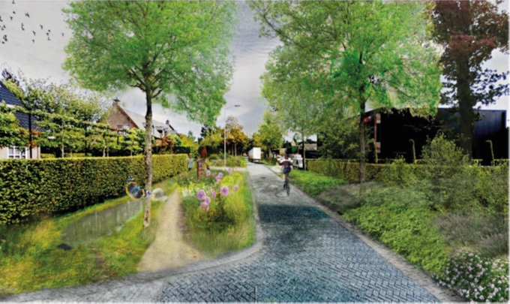
Bijeenkomst 21-10-2021
VO Meeten en Driehoekstraat
KWARTAALGESPREK
MET HET DT
Wat is er de vorige keer besproken?
2e kwartaal 2021
Presentatie 2 mogelijke opties door extern bureau.
Uitleg Roosendaal Natuurstad / klimaatmaatregelen.
Mogelijkheid voor inspraak.
Bespreken geschreven geeltjes.

Slide 4
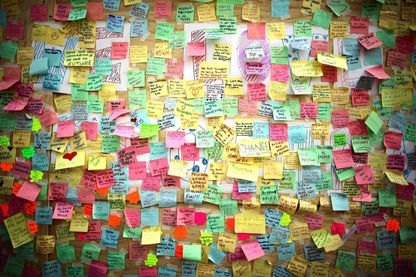
Geeltjes
Conclusies:
De meningen zijn verdeeld over de bomen. De wortels en het blad zijn de struikelpunten.
Het gedegen onderhouden van het groen neemt al veel bezwaren weg.
Er zijn veel zorgen over de riolering.
Een voetpad is één van de grote wensen.
Asfalt heeft niet de voorkeur, wel dient er gezorgd te worden voor een degelijke weg.
Het versmallen van de weg heeft niet direct de voorkeur, al lijkt dit vooral te maken te hebben met het vrachtverkeer. Indien hier goed naar gekeken wordt, zou het wellicht minder bewaren geven.
Over het instellen van éénrichtingsverkeer zijn de meningen verdeeld. Vermoedelijk ook in verband met de bereikbaarheid.
Het parkeren van vrachtwagens, met name ’s avonds,
wordt als vervelend ervaren.
VO Meeten en Driehoekstraat
KWARTAALGESPREK
MET HET DT
Wat is er de vorige keer besproken?
2e kwartaal 2021

Slide 5
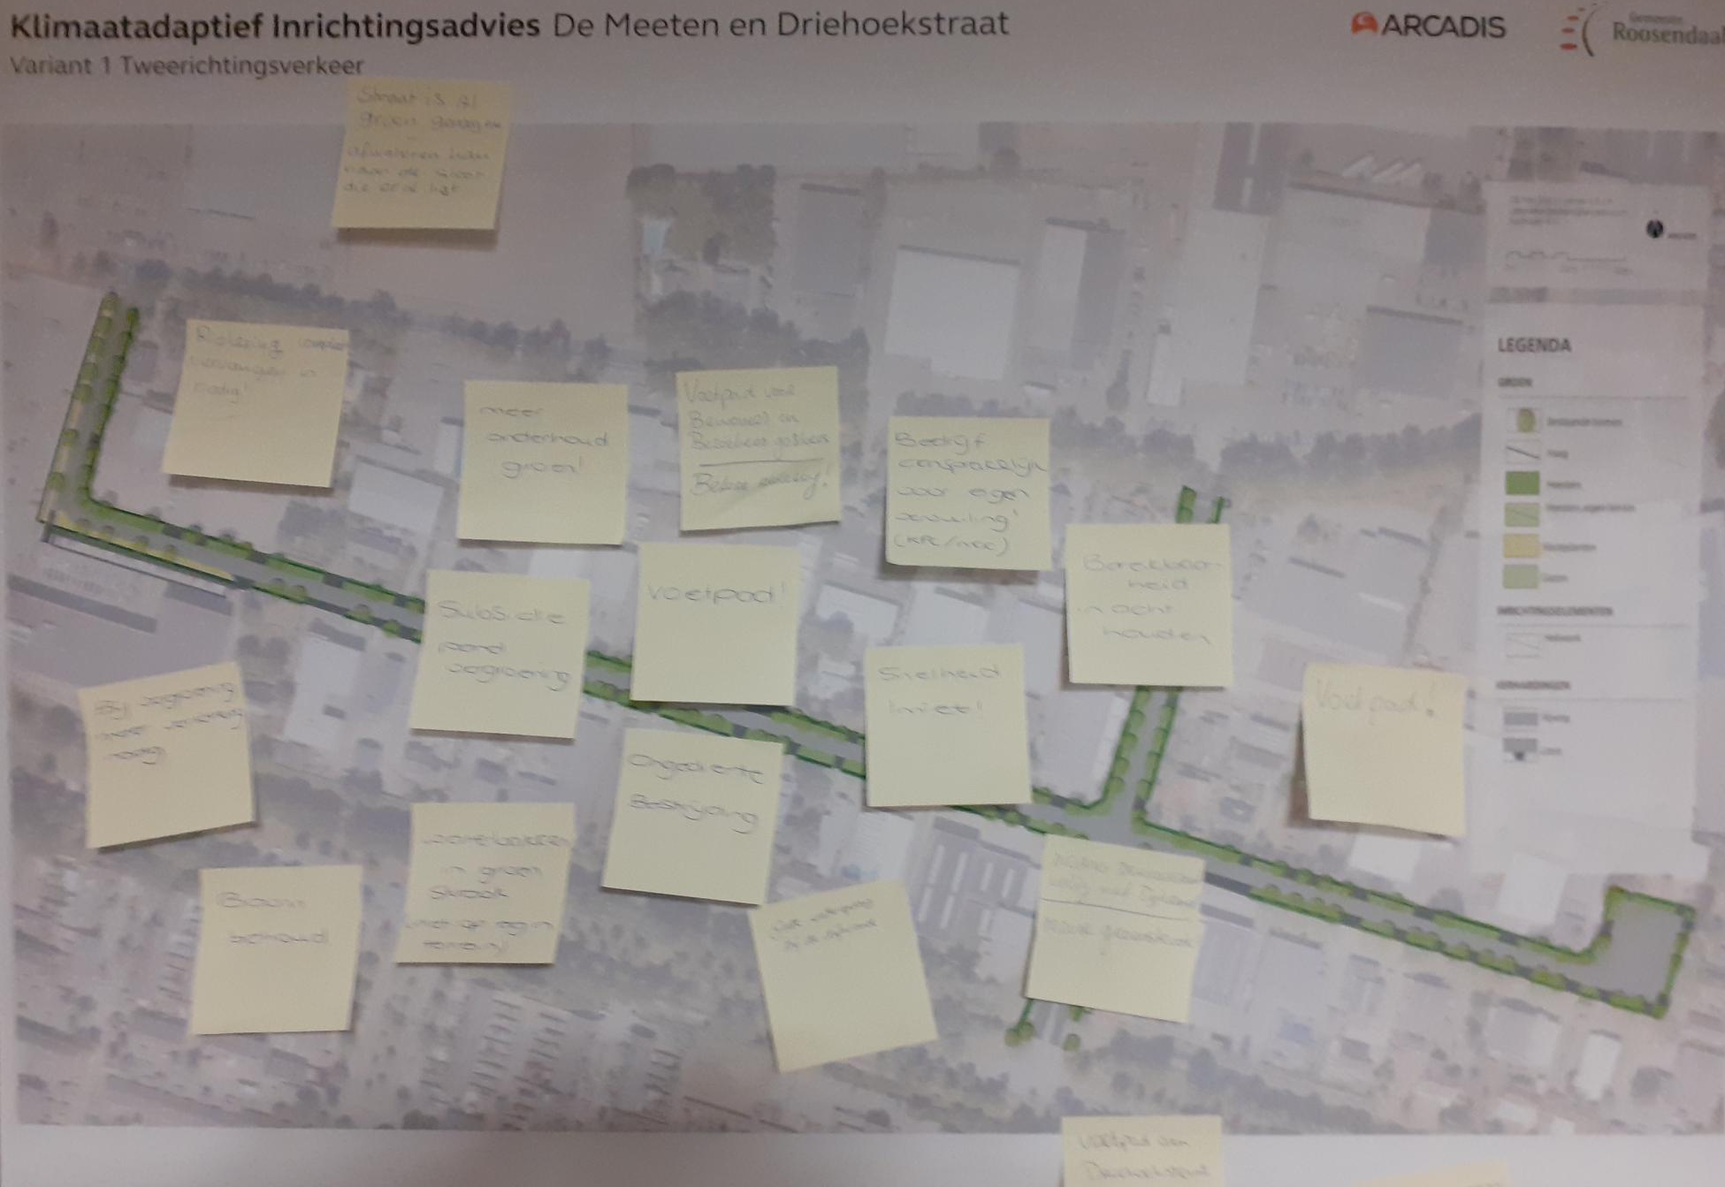
Vanuit bewoners & ondernemers
Stand van zaken verhardingen
  Gestart met uitvoering elementen onderhoud obv raamcontract
  Raamovereenkomst met WVS om kosten direct klein onderhoud te drukken
  Exploitatiekosten inzichtelijk gebracht (muv onderhoud bermverharding, en halfverharding bibeko)
Structureel tekort grijsbudget
  Onderhoud kosten voor elementen verhardingen € 900k per jaar
  Met Financiën wordt PvA opgesteld
  € 900k is obv landelijke kengetallen CROW en areaal gegevens gemeente Roosendaal,
  onderbouwd door Antea
Weginspecties
  Er vindt in 2022 nog een DKO inspectie plaats
  Voorbereiden nieuwe aanbesteding
On- en halfverharde wegen bubeko
  Eindelijk voldoende budget gekregen om goed onderhoud uit te voeren
Bermverharding
  Is nog niet in de exploitatie geregeld. Dit omdat de kosten nog niet inzichtelijk zijn.
VO Meeten en Driehoekstraat
KWARTAALGESPREK
MET HET DT
Uitgangspunten voor het maken van het VO
2e kwartaal 2021

Slide 6

Vanuit de gemeente Roosendaal
VO Meeten en Driehoekstraat
KWARTAALGESPREK
MET HET DT
Uitgangspunten voor het maken van het VO
Roosendaal Natuurstad.
Onderhoud van het project na uitvoering.
Budget overwegingen.
Masterplan Majoppeveld.

Slide 7
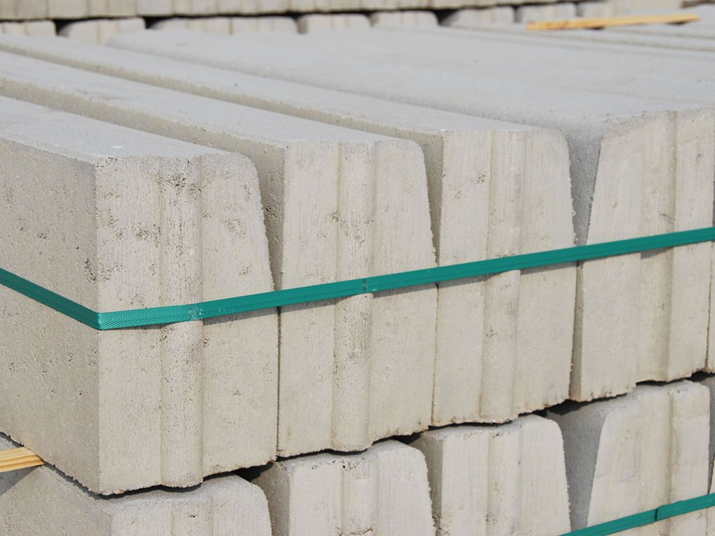
Situatie
VO Meeten en Driehoekstraat
KWARTAALGESPREK
MET HET DT
Situatie buiten:
De bermen liggen hoger, hierdoor is afwateren in de bermen geen optie.
De gekozen materialen dienen geschikt te zijn voor een bedrijventerrein.
Huisaansluitingen en riolering.
Gezonde bomen behouden.
Situatie materialen:
Levering van materialen.
Uitgangspunten voor het maken van het VO

Slide 8
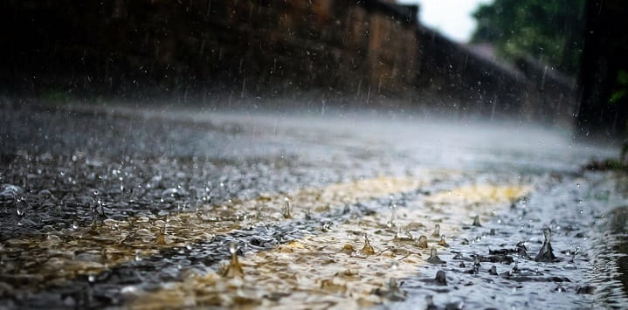
Infiltratieriool
VO Meeten en Driehoekstraat
KWARTAALGESPREK
MET HET DT
De bestaande riolering is in goede staat.
De huisaansluitingen in het openbaar gebied worden vervangen waar nodig.
Water op de weg gaat naar het infiltratieriool.
Regenwater in het gebied.
Gespreide afvoer van schoon water (dus vlotte afvoer).
Riolering

Slide 9
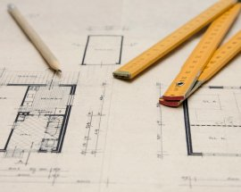
Voorlopig Ontwerp
We hebben naar zoveel mogelijk uitgangspunten gekeken.
De breedte van de weg blijft gehandhaafd (wordt rechtgemaakt).
Er komt een wandelpad in de berm.
Vlakke weg
Toegankelijkheid/bereikbaarheid van de openbare ruimte.
Riolering meegenomen in ontwerp.
We plaatsen opsluitbanden bij opritten voor toegankelijkheid wandelpad.
Fietssuggestiestrook (weg optisch minder breed).
Optische drempels voor snelheidsvermindering.
De bomen blijven gehandhaafd (met uitzondering van slechte bomen).
Nog te maken keuzes:
Asfalt of betonstraatstenen.
VO Meeten en Driehoekstraat
Ontwerp

Slide 10
Tekening VO
VO Meeten en Driehoekstraat
Ontwerp

Slide 11
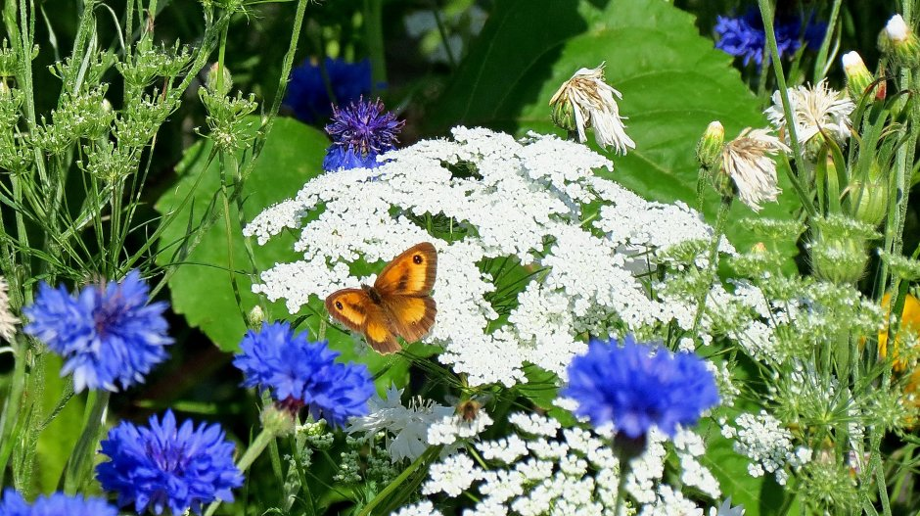
Groenplan
VO Meeten en Driehoekstraat
Slechte bomen worden vervangen.
Biodiversiteit wordt vergroot.
Vaste planten op geselecteerde plaatsen.
Eventueel hekken beplanten met klimplanten (Hedera)
Groenplan

Slide 12
Tekening Groenplan
VO Meeten en Driehoekstraat
Groenplan

Slide 13

Koffie
VO Meeten en Driehoekstraat
Koffiepauze

Slide 14

Vragen?
VO Meeten en Driehoekstraat
Vragen?

Slide 15

Afsluiting
VO Meeten en Driehoekstraat
Bedankt Artimo Textiles voor de gastvrijheid.
Bedankt voor uw komst en interesse.
Afsluiting

